Slide 1
Py_Week01
Python 程式設計
變數與資料型別
王頌文

Slide 2
主題
Python 簡介
建置 Anaconda 開發環境
Visual Studio Code 編輯器
程式設計的邏輯思維

Slide 3
程式語言(1/2)
如同英文有詞彙與文法規則，用以溝通及解決問題一般。
程式語言(programming language)則是用來與電腦溝通，透過人們為其設計的專屬語法，指揮電腦進行特定工作並解決問題。
  隨著人工智慧、加密貨幣、元宇宙等新興科技如火如荼發展，如何與電腦對話逐漸成為現代人必備的技能之一。
  許多國家將「與電腦對話的能力」視為重要競爭力，積極向下紮根。
  對於白領工作者而言，透過程式語言工具為自己加值或是斜槓，更是近幾年的趨勢。

Slide 4
程式語言(2/2)
維基百科(Wikipedia)列出高達七百多種知名的程式語言（包括當前使用與以前使用過），著實讓人眼花撩亂。
由於程式語言的基本概念大同小異，融會貫通一種後，要上手其他程式語言就會輕鬆許多。
  若還沒有頭緒，Python 這個通用型(general-purpose)程式語言是個不錯的選項。
  由於免費、開源、語法簡潔、有許多官方與協力廠商開發的套件等優勢，Python 在近幾年飛速成長且逐漸攻佔各領域的應用，更是受到全球教育以及開發人員的青睞。

Slide 5
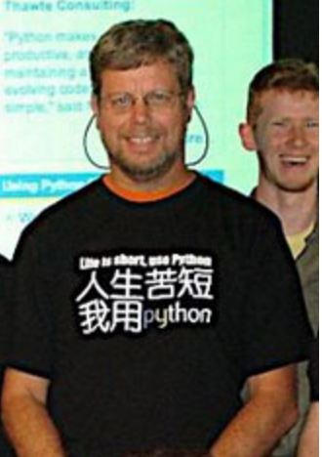
Python 簡介(1/3)
1989.12 吉多·范羅蘇姆(Guido van Rossum)創建 Python，這是一種直譯式、通用型且支援物件導向的程式語言。
  范羅蘇姆在荷蘭出生，1982 年從阿姆斯特丹大學取得數學和計算機科學碩士學位。
  據說當初是為了打發聖誕節的空閒時間而編寫一個以 ABC 語言作基礎的腳本語言，並以電視劇《蒙提·派森的飛行馬戲團》（Monty Python’s Flying Circus）為該語言命名。
Guido van Rossum

Slide 6
Python 簡介(2/3)
1989.12 吉多·范羅蘇姆(Guido van Rossum)創建 Python，這是一種直譯式、通用型且支援物件導向的程式語言。
  隨後更開放讓世界各地的開發者都可以參與Python 的設計，並於 1991 年推出第一個Python 編譯器後，越來越受到全球開發人員的關注與喜愛，在學術及教育領域也掀起風潮。
Guido van Rossum

Slide 7

Python 簡介(3/3)
Python 2.0 於 2000.10 月發布，而另一個分支 Python 3.0 於2008.12 月發布，有趣的是 3.0 在設計時沒有考慮向下相容，除了當時不可避免地引發許多論戰外，也造成開發者在挑選上的各種糾結。
  然而，隨著 Python 軟體基金會於 2020.1 月正式終止對 2.7 版本的支援，也就是說往後將不再對 Python 2.7 進行安全更新、修補臭蟲(bug)或執行其它改善，Python 用戶得以專注在 3.x 版本的開發及應用。

Slide 8
Python 特色(1/2)
Python 之所以受到許多程式設計師的喜愛，當然有其獨到之處：
  簡單易學：Python 的設計哲學是優雅、明確及簡單，其語法簡化而不複雜的並強調自然語言，更貼近使用者的習慣，對新手來說相當友善。
  免費、開源且跨平台。
  成熟且具支持性的社群：經過三十數年的養成，Python 的社群已經成長茁壯，能支援橫跨初階入門到專家級別的開發人員，而活躍的社群也意味著來自不同地方的開發人員能獲得即時性的支持。

Slide 9
Python 特色(2/2)
Python 之所以受到許多程式設計師的喜愛，當然有其獨到之處：
  豐富函式庫與套件：Python 有個應用領域的函式庫與套件，可大幅節省開發初期耗費的時間與精力，其豐富的套件可到 PyPI (Python Package Index)搜尋並下載安裝。
  數據分析、機器學習與深度學習：針對時下相當火紅的應用領域，Python 都是最受歡迎的工具之一，每天有著成千上百的相關專案以 Python 函式庫為基礎開發出來，在學術界與企業都受到青睞。

Slide 10

TIOBE Index
TIOBE 排行是根據網路上的程式開發人員、課程和第三方廠商的數量，並利用 Google、Bing 等搜尋引擎及 Wikipedia、Amazon、YouTube 統計資料所得的排名。
  主要是反映程式語言的受歡迎程度，而非開發難易度或好壞。
  每月更新

Slide 11
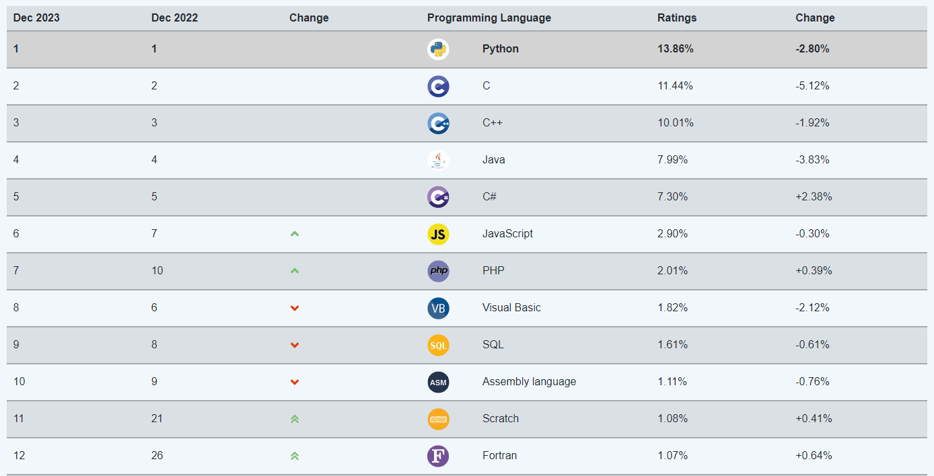

Slide 12
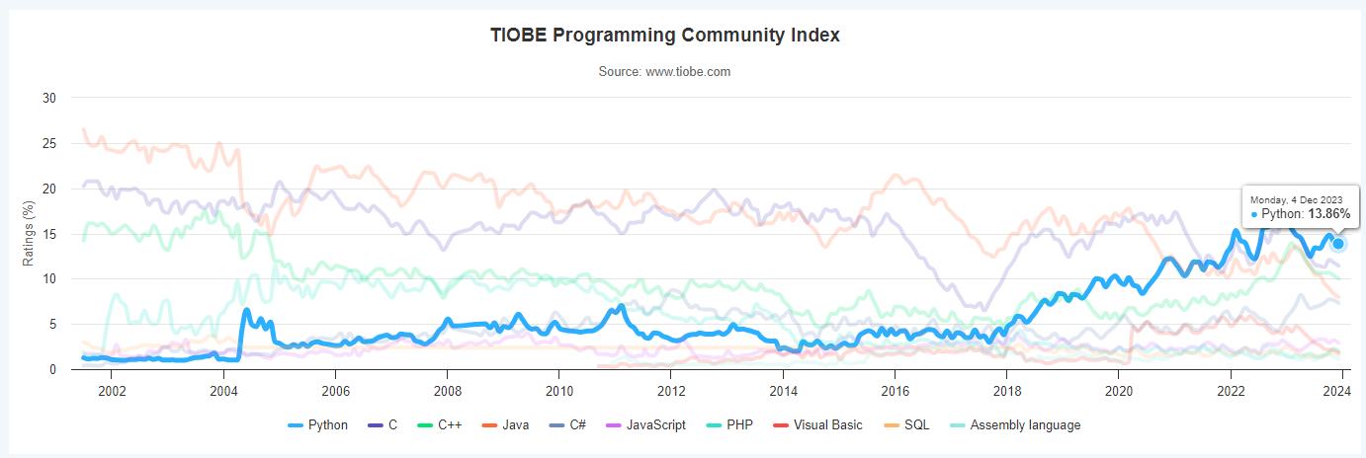

Slide 13
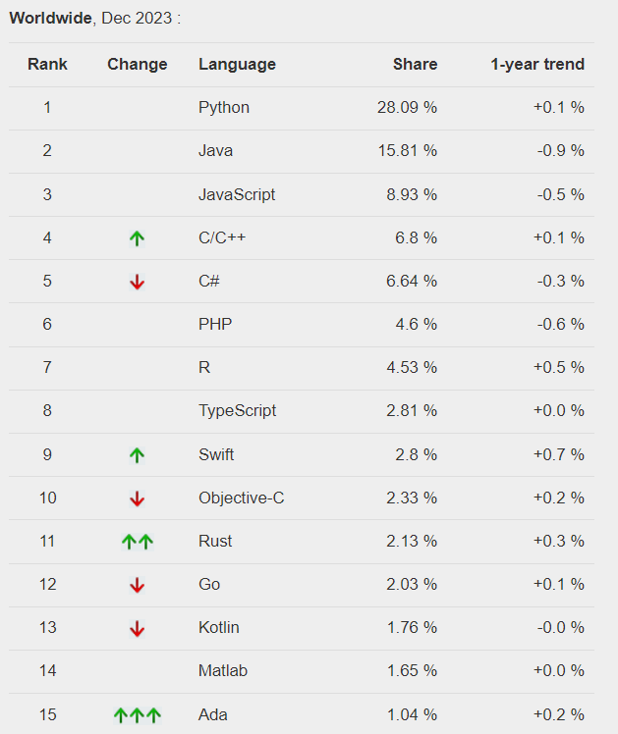
PYPL: PopularitY of
Programming Language
  反映近一年透過 Google 搜尋該語言教學的頻率，同樣是每月更新一次。

Slide 14
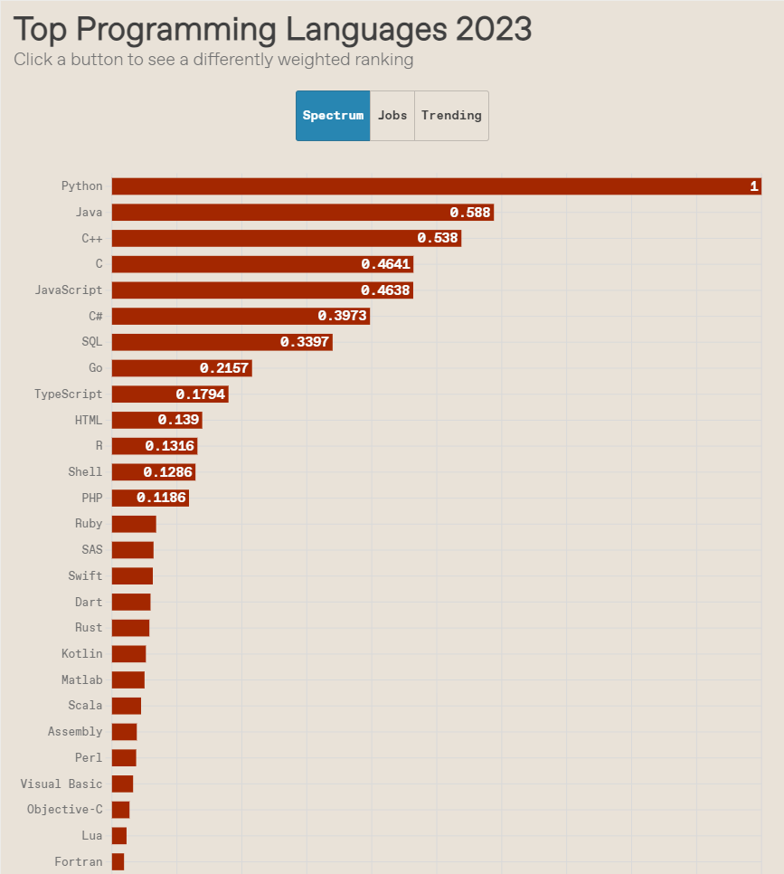
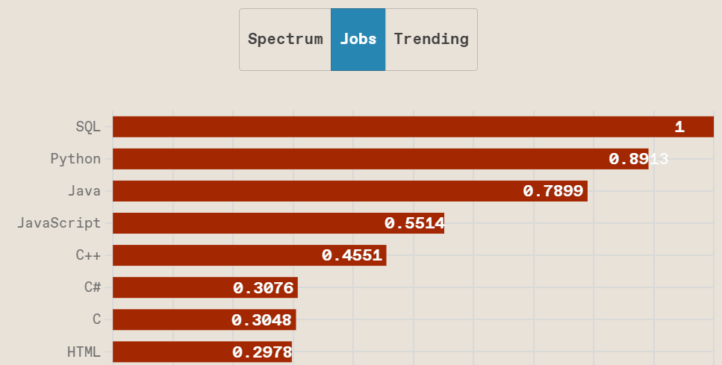
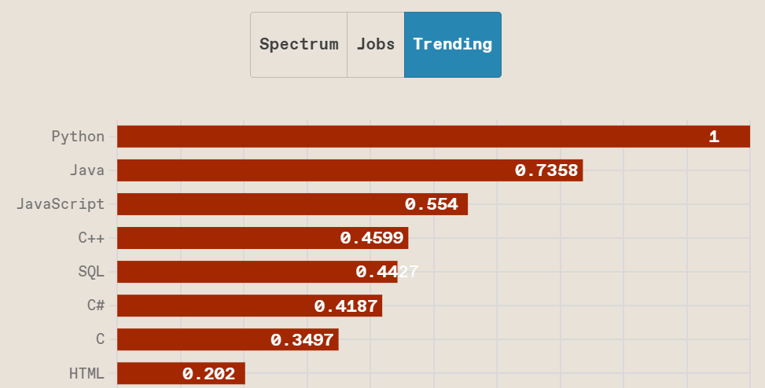
IEEE Spectrum ranking

Slide 15


Slide 16
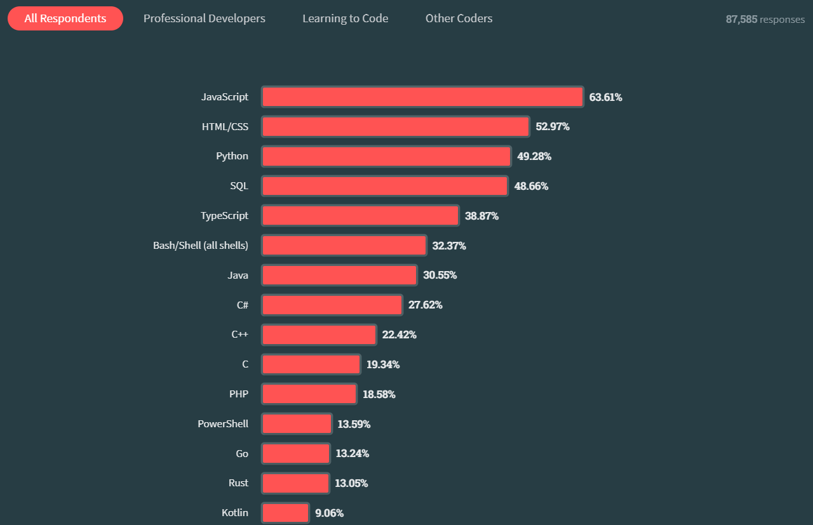
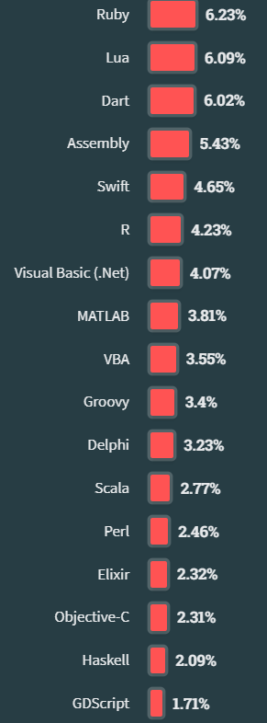
Programming, scripting, and markup languages

Slide 17
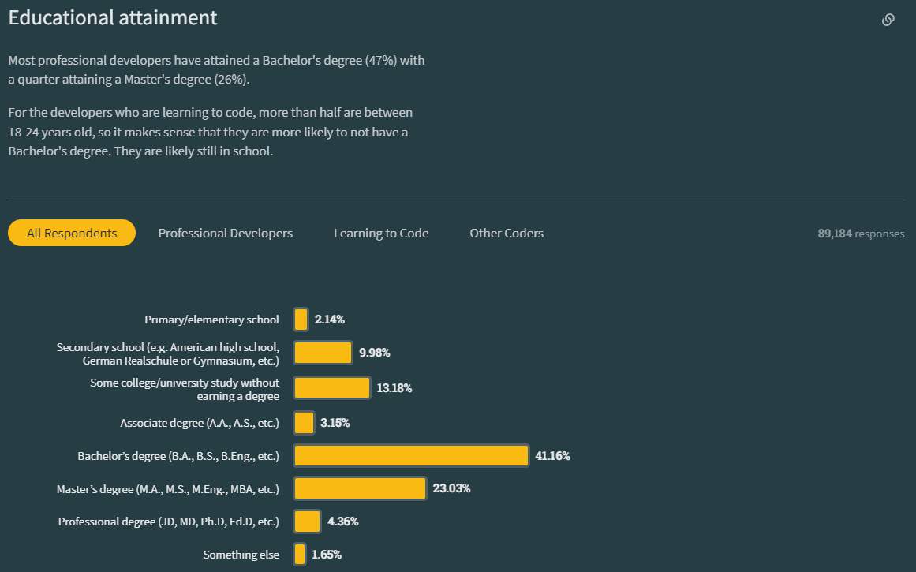
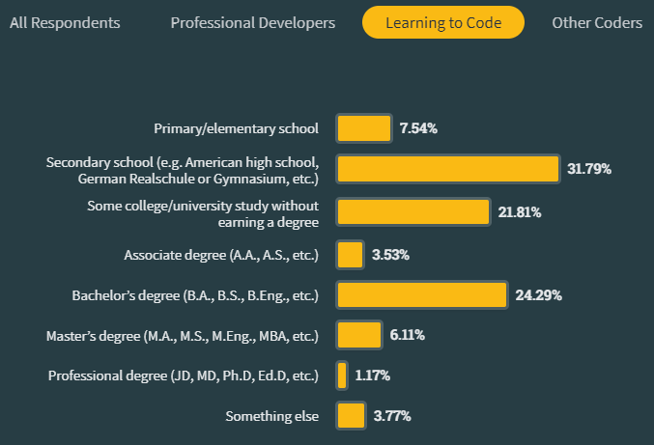

Slide 18
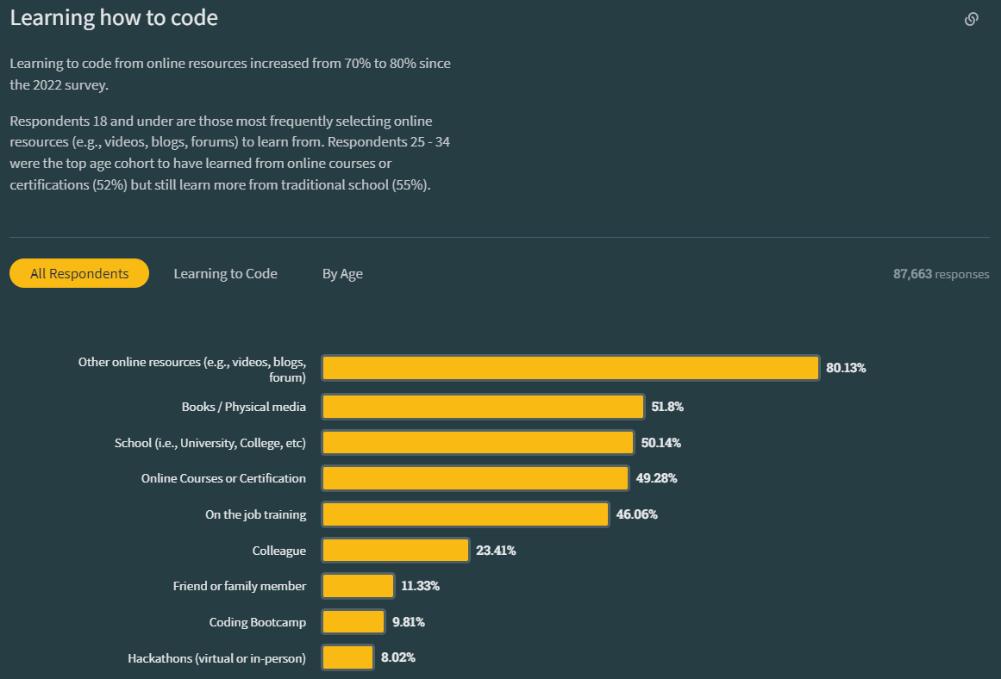

Slide 19
主題
Python 簡介
建置 Anaconda 開發環境
Visual Studio Code 編輯器
程式設計的邏輯思維

Slide 20
整合式開發環境(IDE)
編寫程式需透過撰寫、編譯／直譯、除錯、執行等過程，早期負責這幾個過程的軟體都各自獨立，操作上並不方便，因此目前多數的高階程式語言採用整合式開發環境進行統整。
  所謂整合式開發環境(Integrated Develop Environment, IDE)是輔助程式設計人員開發軟體的工具軟體，通常會統整程式碼編輯器、編譯／直譯器、除錯輔助、圖形化介面等功能在一起。

Slide 21
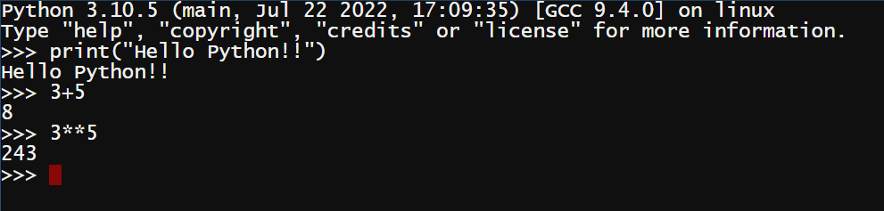
Python IDE (1/2)
The Python Wiki 網站列舉三十餘種 Python IDE，大多是開源且免費使用，同時也能滿足各種開發平臺。
  事實上，Python 官網有一個相當陽春的 IDLE 編輯器可撰寫及執行Python 程式，可是難以滿足程式設計者的需求。

Slide 22

Python IDE (2/2)
常見的 Python IDE
  Python 台灣使用者群組
  The10 Best IDEs for Python Programmers
線上執行 Python
  repl.it - Online REPL, Compiler & IDE
純文字 IDE
  Notepad++, Sublime Text 3, VIM, …

Slide 23
Python IDE: Anaconda
在眾多圖形介面的 Python IDE 中，可採用 Anaconda 為第一個學習環境，雖然這並非全球最多開發者使用的 IDE，但卻是一個讓初學者最容易搭建的 Python 學習環境。
特點：
  免費、開源且跨平台。
  內含 Spyder 單機與 Jupyter Notebook 網頁式編寫環境。
  內建眾多流行的科學、工程、數據分析套件，但也使其安裝檔超過1GB。

Slide 24
主題
Python 簡介
建置 Anaconda 開發環境
  安裝與使用 Anaconda
  Spyder 編輯器
  Jupyter 網頁式編輯器
Visual Studio Code 編輯器
程式設計的邏輯思維

Slide 25
下載最新版 Anaconda
https://www.anaconda.com/download

Slide 26
下載較舊的 Anaconda (1/2)
倘若考慮到穩定性、與其它套件的相容性（譬如知名的深度學習框架 TensorFlow 2 與 PyTorch 目前可支援 Python 3.8-3.11）等，可安裝較舊一點的 Python 版本。
Anaconda3 版本 | 基礎 Python 版本 | Anaconda3 版本 | 基礎 Python 版本
2023.09-0 | 3.11 | 2021.05 | 3.8
2023.03-1 | 3.10 | 2020.02 | 3.7
2022.10 | 3.9 | 5.2.0 | 3.6

Slide 27
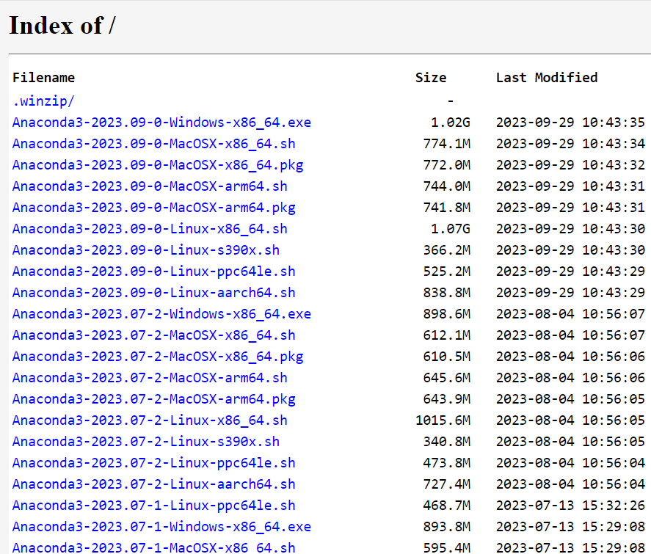
下載較舊的 Anaconda (2/2)
https://repo.anaconda.com/archive/

Slide 28
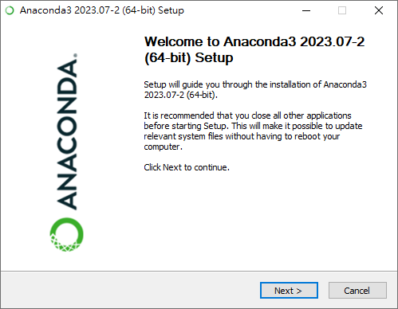
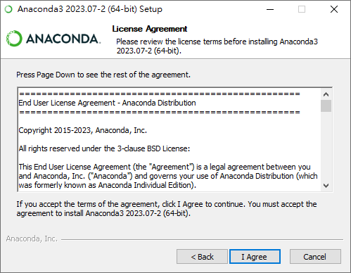
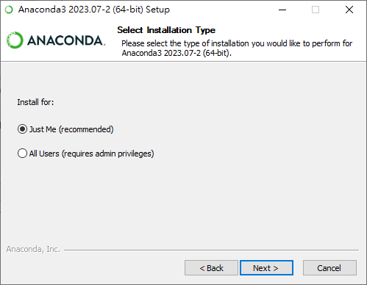
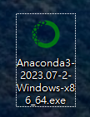
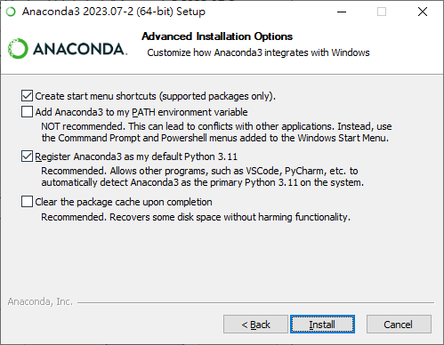
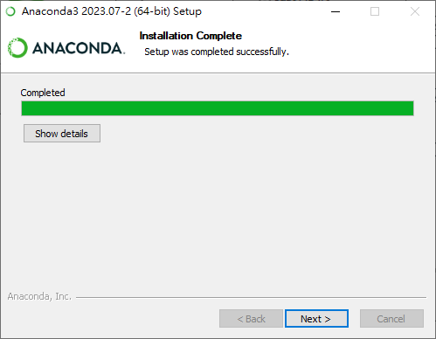
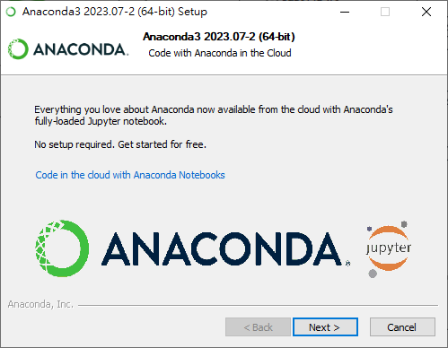
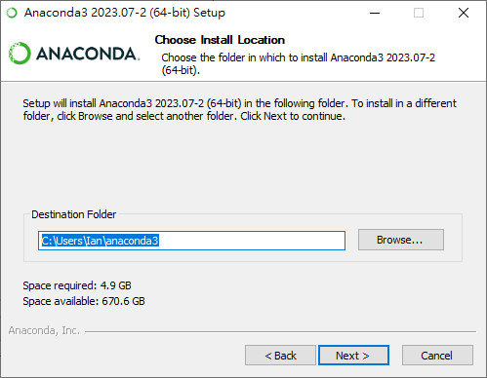
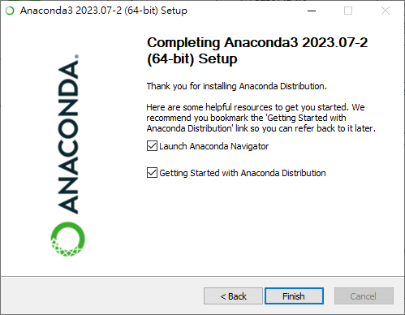
可改成 C:\anaconda3

Slide 29
安裝完成後的操作項目(1/2)

Slide 30
安裝完成後的操作項目(2/2)

Slide 31
主題
Python 簡介
建置 Anaconda 開發環境
  安裝與使用 Anaconda
  Spyder 編輯器
  Jupyter 網頁式編輯器
Visual Studio Code 編輯器
程式設計的邏輯思維

Slide 32
啟動 Spyder
1
2

Slide 33
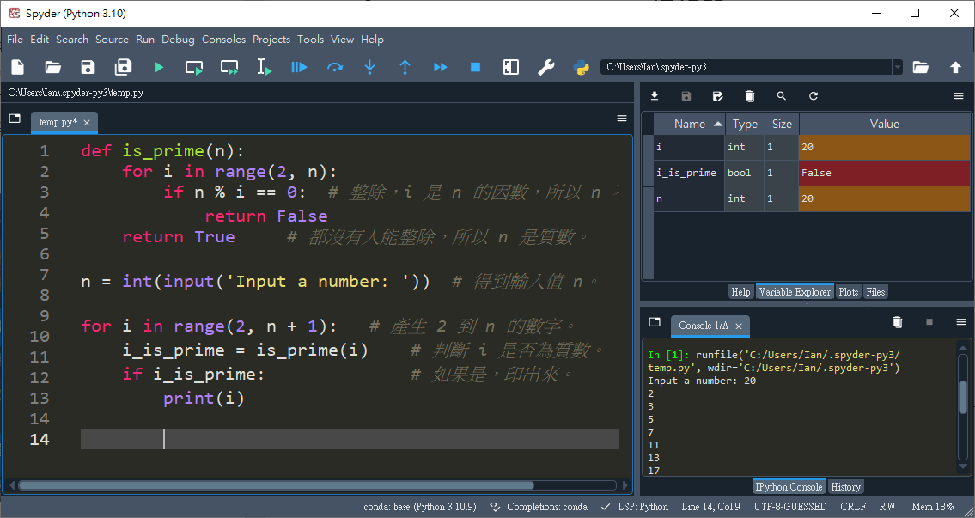
預設路徑
變數檢視器
撰寫 Python 程式碼
互動式執行

Slide 34
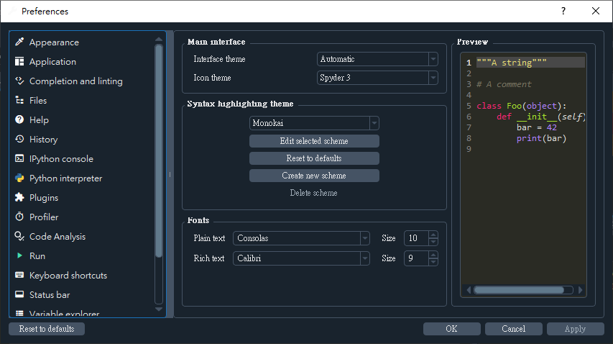
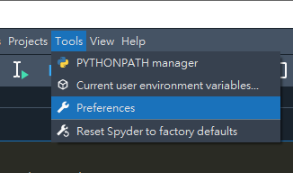
語法亮度

Slide 35
Spyder 的操作(1/2)
放大或縮小文字：對於編輯區及命令視窗區的文字，可透過「Ctrl + 滑鼠滾輪向上或向下」或者「Ctrl 配合 +/–」來放大或縮小，對程式開發很方便。
自動補齊(auto-complete)：在編寫程式時輸入部分文字後按下「Tab 鍵」，會列出所有可能符合的項目，使用者可用「↑/↓」鍵移動項目，並搭配「Enter 鍵」完成輸入。

Slide 36
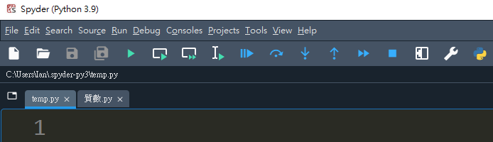
Spyder 的操作(2/2)
多行註解：先用滑鼠選取要註解的多行程式碼，按下「Ctrl + 1」即能註解或取消註解，這比 Python 的多行註解（成對引號）要方便。
Spyder 的除錯工具
執行直到函式返回或下一個中斷點
以除錯模式進行
停止除錯模式
單步執行，不進入函式
單步執行，會進入函式
執行直到下一個中斷點

Slide 37
主題
Python 簡介
建置 Anaconda 開發環境
  安裝與使用 Anaconda
  Spyder 編輯器
  Jupyter 網頁式編輯器
Visual Studio Code 編輯器
程式設計的邏輯思維

Slide 38
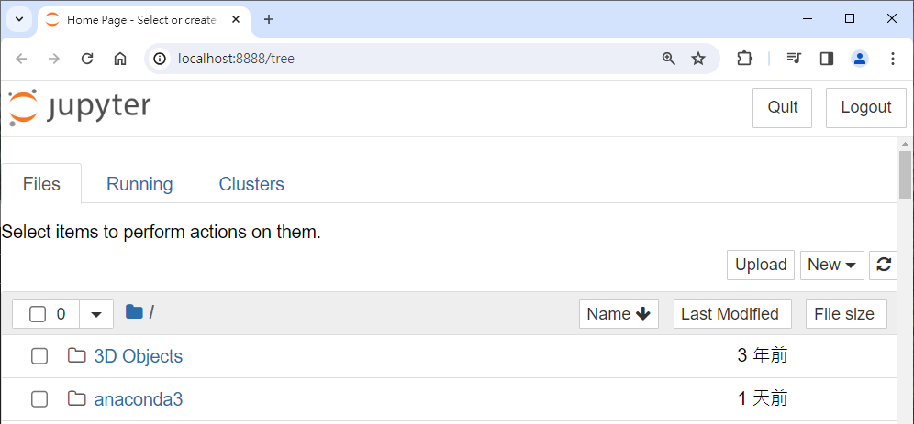
Jupyter Notebook (1/3)
基於網頁的互動式計算環境，能在編寫程式時利用其直譯式的特性，達到高互動執行結果。
本機網址
建立檔案或資料夾
上傳檔案
初始路徑為
C:\Users\帳號名稱

Slide 39
Jupyter Notebook (2/3)
Jupyter Notebook 主要包含兩個組成：
  網頁應用(web application)：基於網頁瀏覽器的互動創作及應用工具，包括可以計算、文件創作及豐富的多媒體輸出。
  筆記本文件(notebook documents)：顯示所有前述網頁應用當中的內容，包括計算的輸入/輸出、文件說明/解釋、數學運算及運算式、圖片及所有豐富多媒體內容。

Slide 40
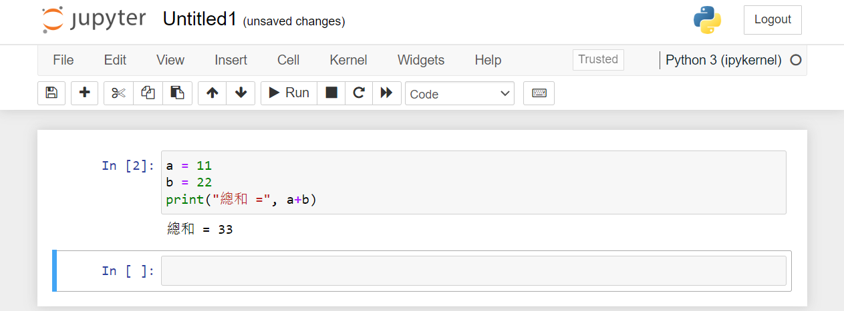
Jupyter Notebook (3/3)
按此可修改檔案名稱
在單元格（cell）內撰寫程式碼
執行結果
下一個單元格

Slide 41
主題
Python 簡介
建置 Anaconda 開發環境
Visual Studio Code 編輯器
  安裝與使用 VS Code
程式設計的邏輯思維

Slide 42
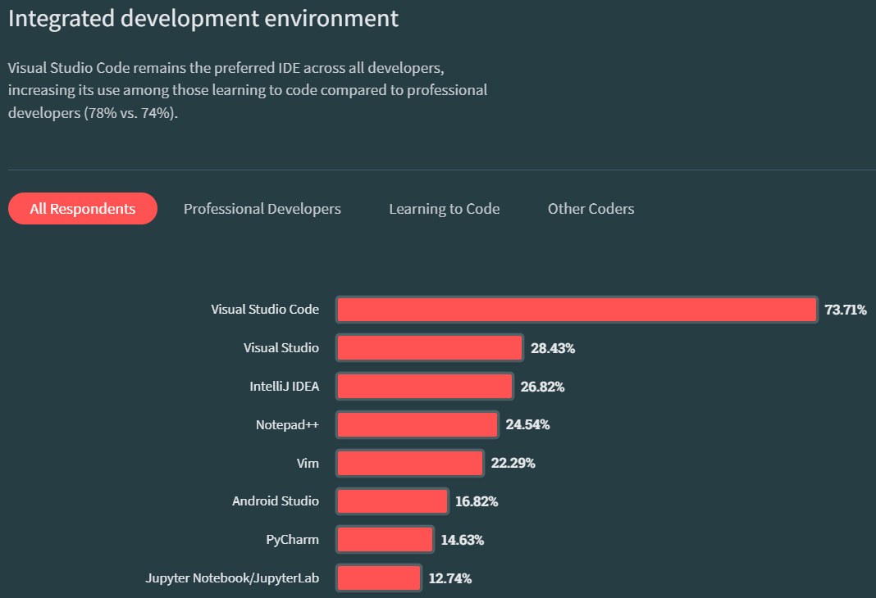
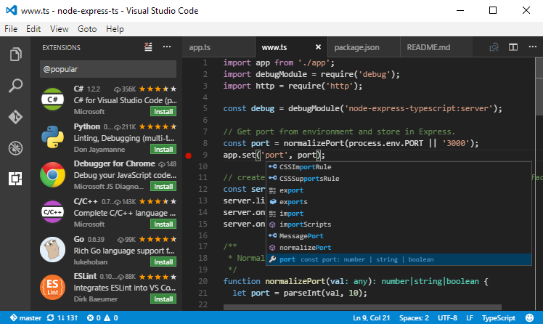
Visual Studio Code (VS Code)
2023
https://survey.stackoverflow.co/2023/

Slide 43

VS Code 特點
在操作方面，VS Code 提供語法突顯、程式碼自動補全(IntelliSense)、語法檢查等許多方便的功能，且其出色的除錯(debug)功能也大幅地減少開發時間。
有豐富的免費擴充插件(extension)，如語言支援、程式碼格式化工具、Git 整合等，可依個人喜好及需求安裝擴充，便於更加高效地進行開發工作。
許多程式語言，包括 Python、C\C++、Java、PHP 等，甚至是 Markdown 文件皆有支援，也有對應的擴充程式可增加開發效率。

Slide 44
主題
Python 簡介
建置 Anaconda 開發環境
Visual Studio Code 編輯器
  安裝與使用 VS Code
程式設計的邏輯思維

Slide 45
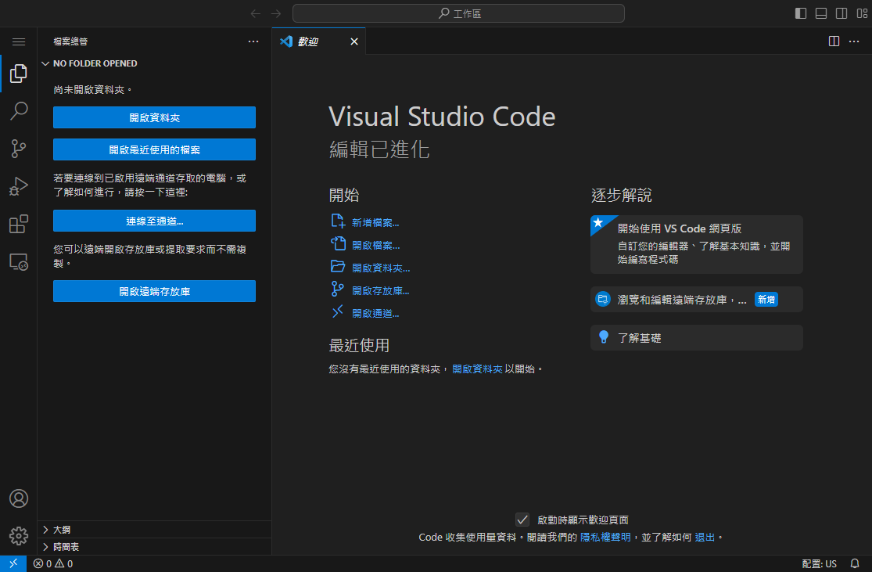
線上 VS Code

Slide 46
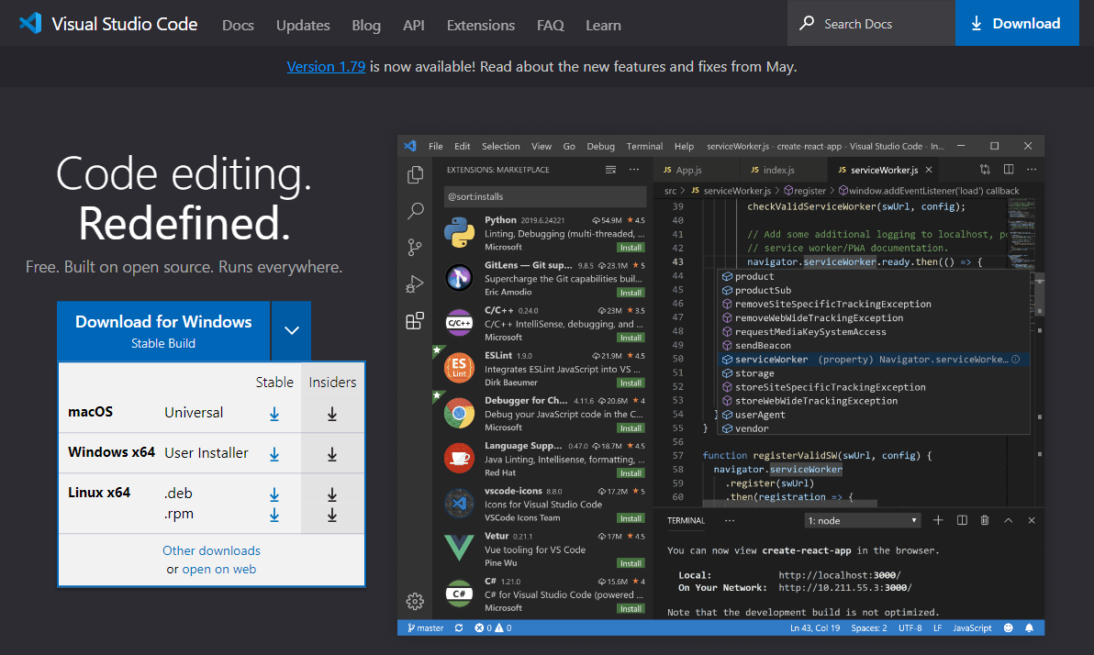
安裝 VS Code (1/7)
到官網下載 VS Code 安裝檔
  VSCodeUserSetup-x64-1.79.2.exe (≈ 90 MB)
https://code.visualstudio.com/

Slide 47
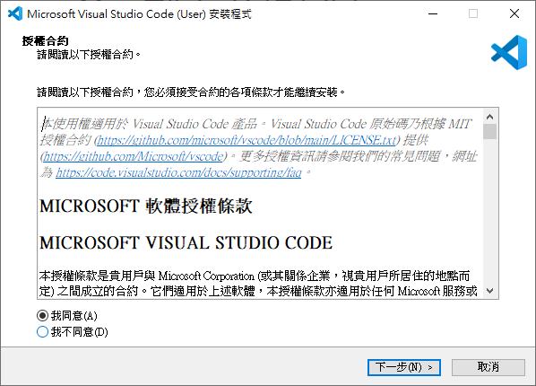
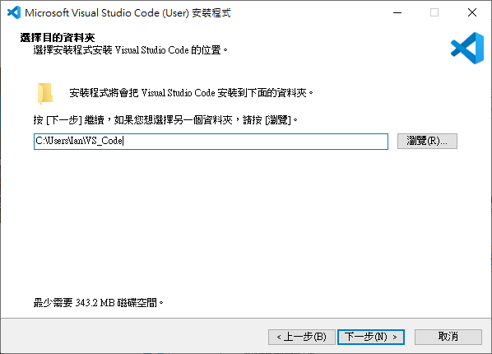

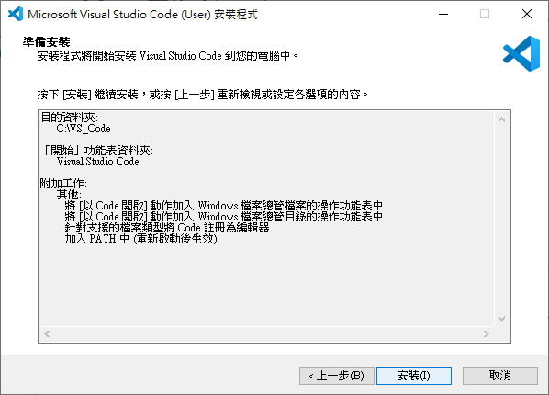
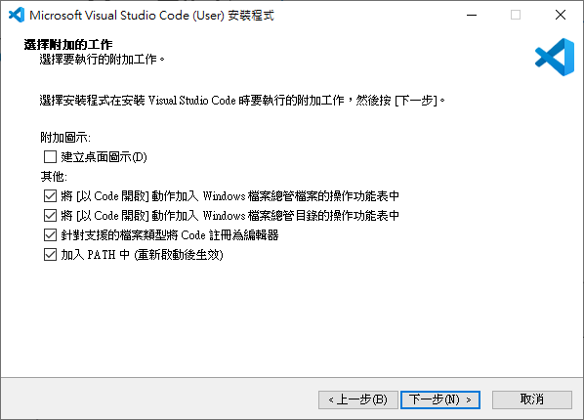
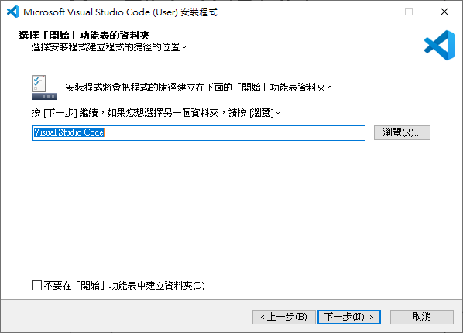
安裝 VS Code (2/7)

Slide 48
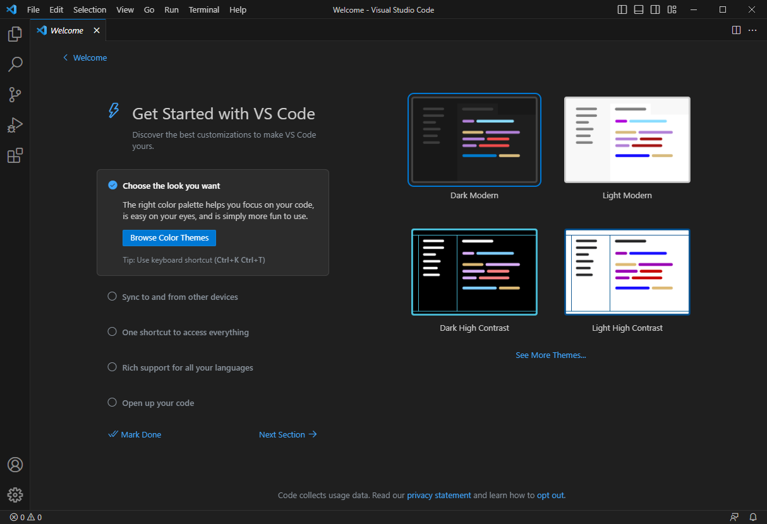
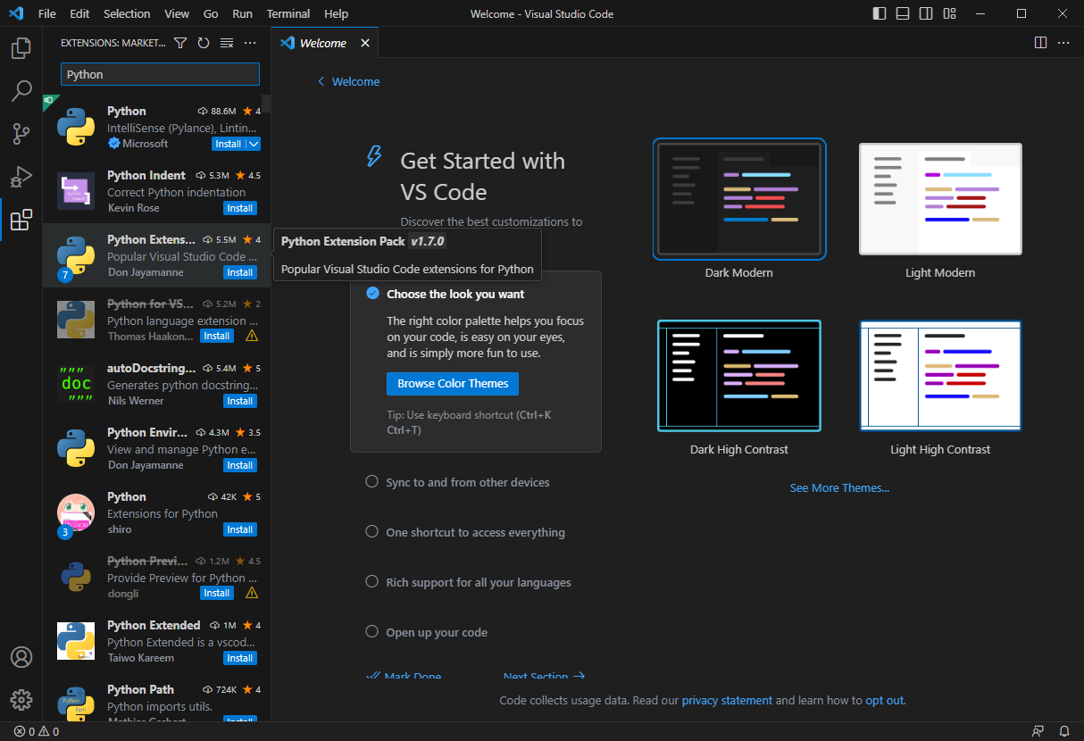
安裝 VS Code (3/7)
Python
Code Runner (能讓執行程式更方便)
Chinese (Traditional) Language Pack for Visual Studio Code (翻譯為繁中)
安裝編寫 Python 的擴充功能

Slide 49
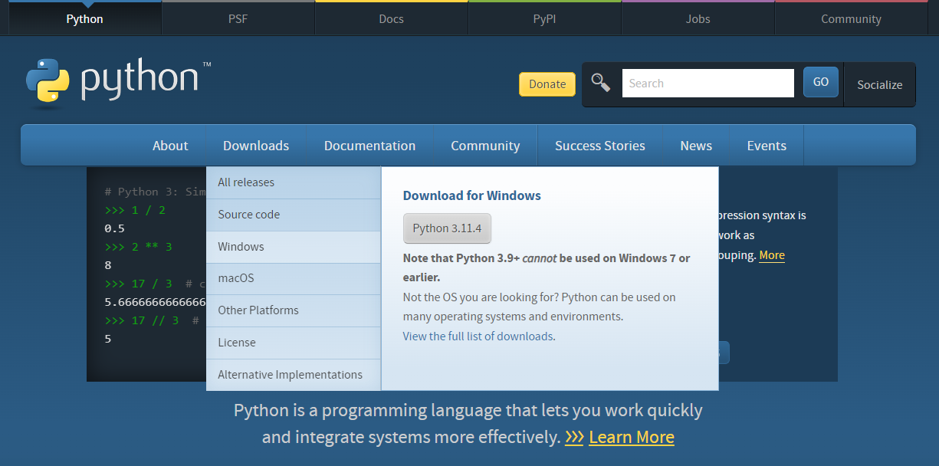
安裝 VS Code (4/7)
到官網下載 Python 安裝檔
  python-3.11.4-amd64.exe (≈ 24 MB)
https://www.python.org/

Slide 50
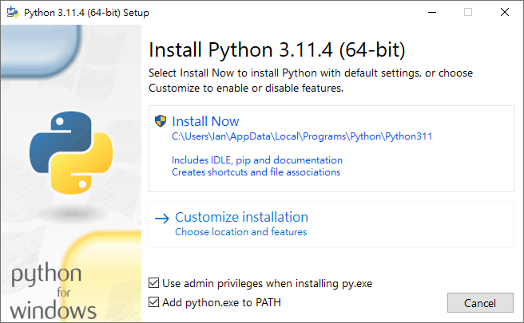

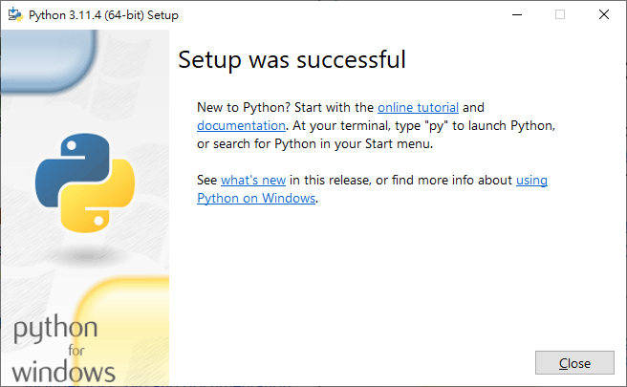
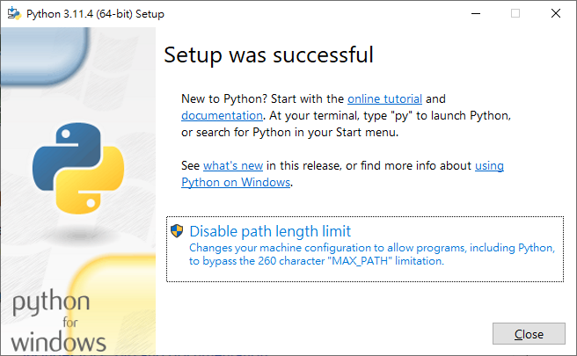
安裝 VS Code (5/7)

Slide 51
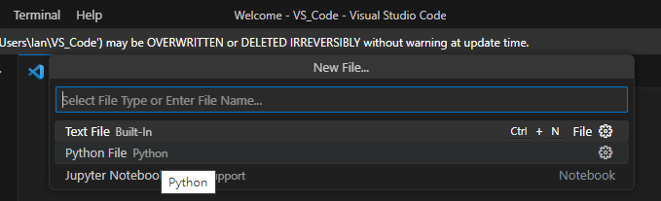
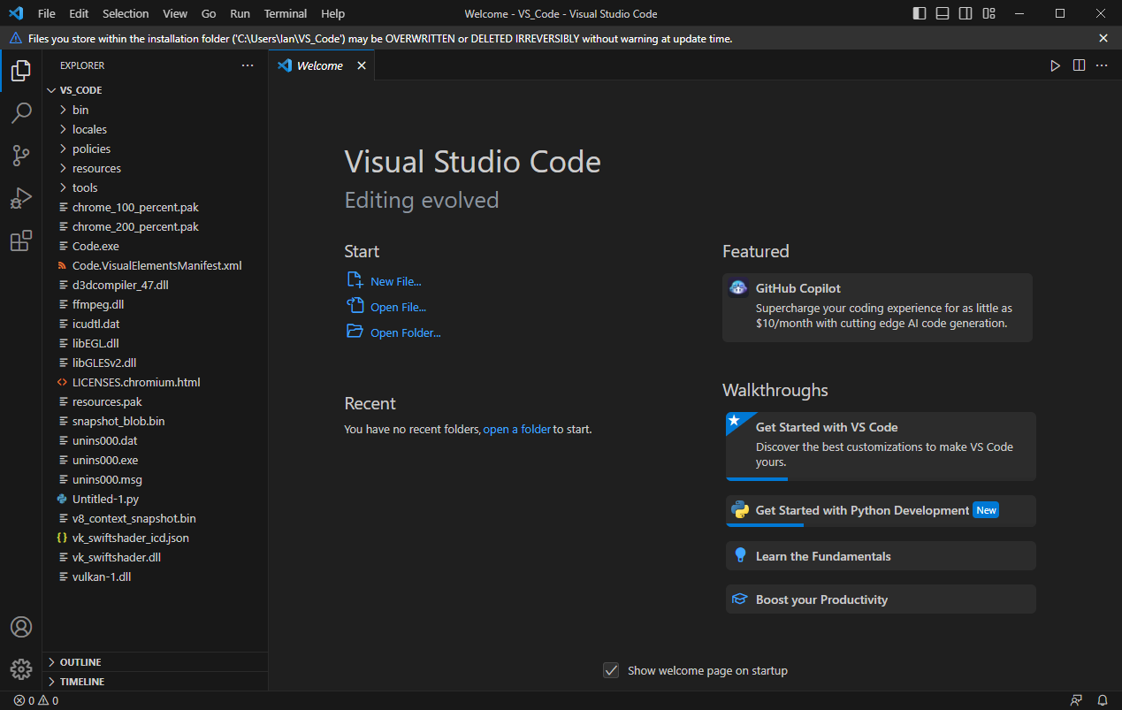
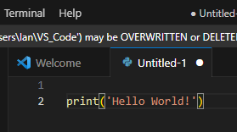
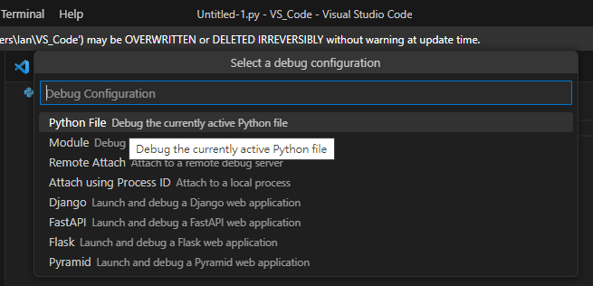
安裝 VS Code (6/7)
第一支 Python 程式

Slide 52
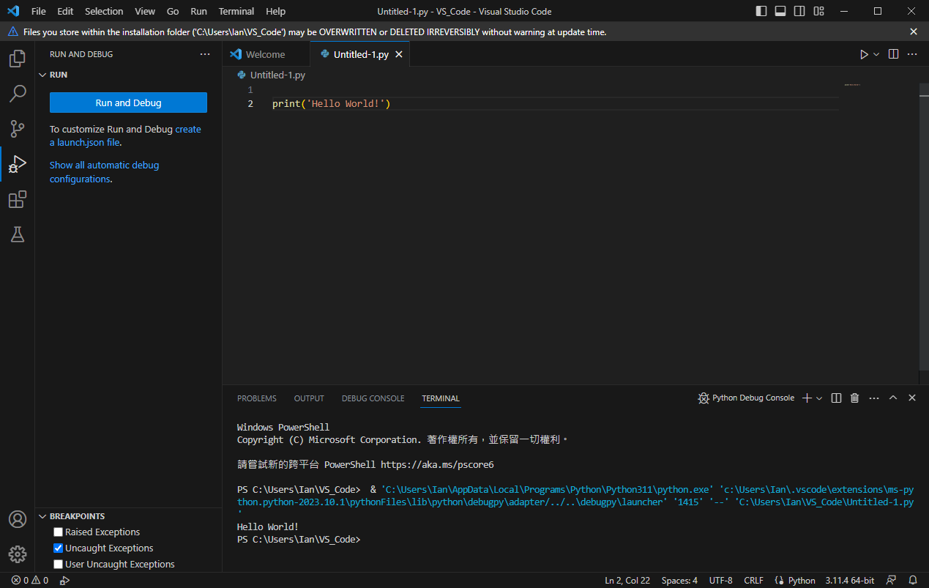
安裝 VS Code (7/7)
第一支 Python 程式

Slide 53
快速功能鍵的顯示列表
程式撰寫區域
快速功能鍵
執行結果
狀態列

Slide 54
電腦技能基金會(CSF)
相比起 Anaconda，VS Code 的安裝方式的確有些繁瑣，對初學者而言並不友善。
隨著 TQC+ 各項程式語言認證陸續推出，也越來越多人使用 VS Code 應考，為了讓編輯環境的設定更便利，電腦技能基金會製作一個擴充插件組合包「CSF Extension」打包多個相依插件，以便於簡化安裝程序。
  安裝與設定方式可參考 https://csfrd.gitbook.io/csfextension-tao-jian-jie-shao/vscode。

Slide 55
Python 程式設計 https://www.python.org/
官方中文版教程
https://docs.python.org/zh-tw/3.10/index.html
Thonny
Python IDE for beginners
https://thonny.org/
Learnpython
https://www.learnpython.org/
VS Code
The open source AI code editor
https://code.visualstudio.com/
Visualize code execution
https://pythontutor.com/
Google Colab
https://colab.research.google.com/?hl=zh-tw

Slide 56
Python 基礎範例
Python 數學範例
Python 實際應用
兩個數字的四則運算
計算多個數字的總和
費波那契數列 ( 費氏數列 )
九九乘法表
質因數分解
快速找出質數
最小公倍數 ( 多個數字 )
最大公因數 ( 多個數字 )
定時自動螢幕截圖
定LINE Notify 傳送螢幕截圖
批次重新命名檔案
讀取 PDF 內容
PDF 拆分、合併、插入、刪除、反轉
讀取 EXCEL 內容
寫入資料到 EXCEL
CSV 寫入 EXCEL
產生 QRCode ( 個性化 QRCode )
產生 BarCode ( 條碼 )
讀取電腦資訊 ( 硬碟容量、CPU、RAM...等 )
偵測電腦螢幕解析度 ( 長、寬 )
查詢電腦對內與對外 IP
查詢網站 IP、ping IP
電費試算
攝氏/華氏轉換
公分/英吋換算
判斷平年與閏年
找出不重複字元
找出中間的字元
去除中英文夾雜的空白
大樂透電腦選號
下載進度條
星號金字塔
數字金字塔
猜數字 ( 猜大猜小 )
猜數字 ( 幾 A 幾 B )
簡單時鐘 ( 世界時間 )
計算 BMI 數值
計算年紀 ( 幾歲幾個月幾天 )
產生身分證字號 ( 隨機 )
檢查身分證字號
統一發票對獎
羅馬數字轉換
Python 實用範例
Python 網路爬蟲教學
LINE BOT 教學
OpenCV 教學
AI 影像辨識教學
matplotlib 圖表教學
NumPy 教學
Tkinter 介面設計教學

Slide 57
主題
Python 簡介
建置 Anaconda 開發環境
Visual Studio Code 編輯器
程式設計的邏輯思維
  程式設計的錯誤類型
  生成式 AI 與大型語言模型的影響

Slide 58
運算思維(Computational Thinking)
在各種新興科技的推波助瀾下，程式設計受到全球高度重視，不僅是個人視其為職涯加值的工具，許多政府也將其視為打造國家競爭力的利器。
因應這股全球的程式浪潮，教育部在 108 課綱裡規定國、高中生必修「資訊科技」課程，讓學生能儘早接觸程式。
  以運算思維為核心，期待學生們能學會拆解問題，找出背後運作的規律與邏輯，進而透過程式設計，重複執行演算方式的指令流程。

Slide 59
運算思維(1/5)
運算思維可以被當成是解決問題的過程，它以結構化形式分解問題並利用觀察、創造力、解決問題等不同能力來設計解決方案，而這樣能重複且逐步執行的簡單步驟，正是電腦解決問題的方式。
運算思維訓練大腦進行分析並找到問題的合理解決方案，而程式設計則提供一種學習運算並嘗試自己想法的有趣方式，可說運算思維就是程式設計的邏輯思維。

Slide 60
運算思維(2/5)
根據 BBC 的說法，運算思維有底下四個階段：
  拆解(decomposition)：將一個任務或問題拆分成數個步驟或部分。
  模式識別(pattern recognition)：在問題間與問題內尋找規律或模式。
  抽象(abstraction)：專注在重要資訊而忽略無關的細節。
  演算法(algorithms)：設計出能解決類似問題且能重複執行的指令流程。

Slide 61
運算思維(3/5)
在面對一時間難以解決的複雜問題，藉由運算思維模式先
  將問題分解成一系列更容易處理的小問題（拆解），
  再單獨探查每個小問題，考慮以往如何處理類似問題（模式識別），
  並且只關注重要細節，而忽略無關訊息（抽象），
  最後就是設計出解決每個小問題的簡單步驟或規則（演算法）。
明確整個思維流程後，再透過程式設計實現這些簡單的步驟或規則，以最佳方式解決複雜問題。

Slide 62
運算思維(4/5)
時下許多學生，即使在經過多次習題練習之後，對於稍微變化的題型卻只能束手無策，因為他們大多已養成「面對問題先學會對應解法」的既定思維。
在訓練運算思維的過程中，能逐步培養學生用不同角度及既有資源解決問題的能力，而雖說程式設計並非磨練問題解決能力的唯一做法，卻是一條經濟、快速、靈活且符合當下趨勢的途徑。

Slide 63

運算思維(5/5)
蘋果公司執行長庫克(Tim Cook)認為程式語言能夠激發人們的創造力，且學習過程中也能夠發揮個人的批判思考能力。
  因此，無論未來是否會成為工程師，具備運算思維對於學業與生活，絕對是百利而無一害。
Source: 蘋果庫克力推程式教育：從小學就該教！

Slide 64
主題
Python 簡介
建置 Anaconda 開發環境
Visual Studio Code 編輯器
程式設計的邏輯思維
  程式設計的錯誤類型
  生成式 AI 與大型語言模型的影響

Slide 65
除錯(debug)
想要以程式實現運算思維的每一個階段，最終準確地操控電腦完成任務，邏輯思考的能力必不可少。
  從解析問題開始，到設計演算法流程，並能以正確語法語意表達每個步驟，都必須有清晰的思路。
  在遇到程式無法順利執行，或是得到非預期中的結果時，能反覆檢視程式碼並進行除錯。

Slide 66
程式設計的錯誤類型
除錯可說是程式設計人員的日常，尤其對火候不夠的新手來說，單單除錯就常常會佔掉絕大部分時間，更別說整個除錯過程是相當無聊且漫長。
常見的程式設計錯誤有以下幾種類型：
  語法錯誤(syntax error)
  執行期間錯誤(runtime error)
  邏輯錯誤(logic error)

Slide 67
語法錯誤(1/2)
這是初學者最容易發生的錯誤，幸好也是最容易處理的錯誤。
  任何一種程式語言都有其專屬的語法（如縮排、關鍵字、語法結構等），必須嚴格遵守，一旦誤用就會引發錯誤。
  得力於各程式語言 IDE 的支持，多數語法錯誤皆能被標示出來，甚至還能自動更正。
  若是執行一段有語法錯誤的程式碼，也會得到「SyntaxError」的相關錯誤訊息，此時只要依照提示修正即可。

Slide 68
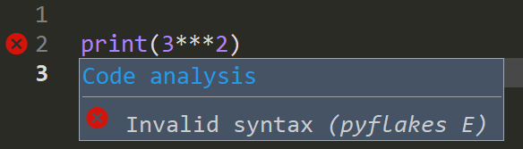


語法錯誤(2/2)
Spyder 編寫時的錯誤標示
VS Code 編寫時的錯誤標示
VS Code 執行時顯示的錯誤訊息

Slide 69


執行期間錯誤(1/2)
這是指程式在執行期間引發的錯誤，其肇因往往不是語法問題，而是某些看似正確卻無法執行的程式碼。
執行這段程式碼得到的錯誤訊息

Slide 70
執行期間錯誤(2/2)
此時，可直接根據顯示的錯誤訊息做修正，也可在 Stack Overflow 網站上找到各式各樣的解決方案。
執行這段程式碼得到的錯誤訊息

Slide 71




邏輯錯誤(1/2)
這是最麻煩的錯誤類型，不管是在編寫過程還是執行程式時皆不會主動產生錯誤訊息，而是需要透過不斷測試才能發掘出錯誤。
輸入 0 或 2 皆得到正確答案
輸入 3 才發現答案錯誤

Slide 72
邏輯錯誤(2/2)
需要由執行結果不符合預期來判斷是否有邏輯錯誤，而經驗不足時不僅僅難以發現有邏輯錯誤。因此，這類型的錯誤常導致開發及測試人員耗費大量時間與精力。
輸入 0 或 2 皆得到正確答案
輸入 3 才發現答案錯誤

Slide 73
主題
Python 簡介
建置 Anaconda 開發環境
Visual Studio Code 編輯器
程式設計的邏輯思維
  程式設計的錯誤類型
  生成式 AI 與大型語言模型的影響

Slide 74
生成式 AI (1/2)
人工智慧(AI)的發展如日中天，它在各領域的應用（如人臉識別、語音辨識、自動駕駛等）已逐漸融入我們生活中。
  生成式 AI (Generative AI)是人工智慧的一個分支，可以創造出文章、音樂、圖像等新內容。
  例如 OpenAI 推出的 DALL-E 與 Midjourney，能用簡單的文字描述和風格設定快速地生成對應圖像。

Slide 75
生成式 AI (2/2)
生成式 AI 的出現，讓人們能以更快、更好、更低成本的方式進行創作，這股革命的浪潮正在各個角落悄然展開，即將帶來前所未有的衝擊。
  諮詢機構麥肯錫(McKinsey & Company)在 2023.6 發布《生成式AI的經濟潛力》研究報告，指出生成式 AI 帶來的價值增長，約 75％集中在客戶服務、市場行銷、產品銷售、軟體工程和開發等四個領域，這也意味著這四項業務受生成式 AI 影響最大。
  同時，報告也指出生成式 AI 可能對高薪的腦力工作者產生最大的影響。相較之下，以往自動化的影響主要集中在中低收入族群。

Slide 76
ChatGPT (1/2)
2022.11.30 OpenAI 發表的語言生成模型 ChatGPT 神速爆紅，不到一週突破百萬用戶，兩個月後的月活躍用戶數更突破1億。
  ChatGPT支援多國語言與友善的人機介面，能透過文字與人類以自然對話方式進行互動。
  接著，2023.3.14 推出進階的 GPT-4 大型語言模型(Large Language Model, LLM)，隨後於 2023.11.6 發表更強大的 GPT-4 Turbo。

Slide 77
ChatGPT (2/2)
GPT-4 除了更便宜的費用，支援高達 128k 的上下文內容（超過2 萬個中文字）之外，能讀取的外部資料也更新截至 2023.4。
此外，由於訓練資料集中包含程式碼，加上強大的語義理解與程式碼生成能力，ChatGPT 也能生成各程式語言的程式碼，作為協助開發人員編寫程式的工具，能提高工作效率並擴展創意。

Slide 78


測試 ChatGPT
3n+1 猜想（考拉茲猜想）
  對一個正整數 x 進行一連串運算：
  如果 x 是奇數，則將其乘 3 再加 1；
  而如果 x 是偶數，則將其除以 2，
  如此重複運算最終都能夠得到 1。

Slide 79
程式設計師飯碗不保!?
GPT-4 生成的程式碼在結構、準確度的品質上已有相當水準，足可提昇開發人員的效率。
  使用 ChatGPT 輔助撰寫應用程式，雖然有流量限制、有時生成的速度過慢等缺點，其生成的程式碼確實能大幅縮短開發時間。
  正因為如此，一時間類似「程式設計師飯碗不保」的言論甚囂塵上，彷彿要顛覆整個程式設計行業一般，使得程式開發人員如坐針氈，而想從事相關行業也猶豫不決。

Slide 80
使用 ChatGPT (1/2)
從學習的角度來看，即便是有電子計算機，我們仍舊得學算術運算，背誦九九乘法表；而即使有科學計算軟體與程式套件能計算微分積分，微積分仍舊是理工商的大一必修課程。
  因此，即使 ChatGPT 能生成品質佳的程式碼，相信程式語言仍然是資訊相關科系的必修課，畢竟如前面所述，學寫程式重點在學運算思維與邏輯思考。
  在學習階段用 ChatGPT 輔助了解語法使用、除錯等地方，培養閱讀與分析程式碼的能力，萬萬不能照搬煮碗，不加思索就拿來使用。

Slide 81
使用 ChatGPT (2/2)
至於有一定程度的程式設計能力後，可以利用它來提升開發效率，但同時也要注意 ChatGPT 的侷限性。
  比如它有時會產生幻覺，生成虛構、不準確甚至是錯誤的程式碼，需要加以檢查和驗證。
  當用戶的語義不明時，它會自行猜測而非詢問清楚。
  它抵抗不懷好意的「提示工程」能力較差，也容易有資安風險。

Slide 82
主題
變數與資料型別
  變數與命名規則
  數值、布林與字串資料型別
  資料型別轉換
  註解

Slide 83

變數
等號
數值
加法運算
輸出到螢幕

Slide 84
變數
儲存資料的地方

Slide 85

變數(variable)
當變數被使用時，系統會配置一塊記憶體空間給此變數。
  變數名稱 ➔ 此塊記憶體的位址
  資料型別 ➔ 此塊記憶體的大小
e.g., 0x7ffff34fff00

Slide 86

記憶體階層(memory hierarchy)
Source: https://www.cs.swarthmore.edu/~kwebb/cs31/f18/memhierarchy/mem_hierarchy.html

Slide 87
主題
變數與資料型別
  變數與命名規則
  數值、布林與字串資料型別
  資料型別轉換
  註解

Slide 88
命名變數(1/2)
為變數命名必須遵守一定規則，程式才能正常運作。
Python 的變數命名一般有四條規則：
  可以使用大小寫英文字母、數字及底線(_)
    一些特殊字元（如&、*等）不能使用
    pokemon-hp ➔ ☹
  開頭不能為數字
    7_11 ➔ ☹
    _11 ➔ ☺

Slide 89
命名變數(2/2)
為變數命名必須遵守一定規則，程式才能正常運作。
Python 的變數命名一般有四條規則：
  英文字母大小寫視為不同變數名稱
    HP 與 hp 為不同變數
  不能使用 Python 的保留字(reserved word)
    也稱為關鍵字(keyword)

Slide 90
Python 常見的保留字
and | def | global | or | False
as | del | if | pass | True
assert | elif | import | raise | None
async | else | in | return
await | except | is | try
break | finally | lambda | while
class | for | nonlocal | with
continue | from | not | yield

Slide 91


這些變數名稱合法嗎？
pokemon_hp
true
7eleven
John&Mary
Angela baby
and

Slide 92

特別注意
sum, max, min, len
  合法的變數名稱？
雖然合法，但強烈不建議使用
  因為和內建函式的名稱衝突

Slide 93

善用編輯器功能
語法突顯(syntax highlighting) + 自動完成(auto-complete)

Slide 94

支援 Unicode
上面這條是 Python 3.0 之前的版本所遵循
  官方在 2007 年設計 3.0 版本時增加對 Unicode（也稱為統一碼、萬國碼）的支援
  Unicode 不僅支援中文，更編碼世界上大部分的文字系統。

Slide 95
範例
仍然不建議使用中文為變數命名
  除了輸入不便、降低程式可攜性(portability)之外，也讓非中文語系的人不易閱讀。

Slide 96
命名習慣(naming convention)
對電腦來說，變數名稱的好壞並不重要，真正有影響的是變數命名習慣，這將影響整個程式的可讀性及可維護性。
  畢竟變數是給人看的
命名習慣的優劣有兩點：
  可讀性：變數名稱要有意義，最好與儲存的資料性質有關。
  一致性：用相同的規則命名整個程式的變數。

Slide 97
常用的命名方式
駝峰式命名法(Camel Case)：第一個字母小寫，之後每一個單字的開頭為大寫，不能有空格。
  e.g., studentName, stuName, pokemonHP
蛇形命名法(Snake Case)：單字皆為小寫，且單字間以底線（_）分離。
  e.g., student_name, stu_name, pokemon_hp
Python 採用這個方式

Slide 98

常數的命名
有些變數儲存的值在程式執行期間不會變動，這類特殊的變數稱之為常數(constant)。
  比如圓周率 π、自然常數 e
  建議使用全部皆為大寫的字母來表示，以與一般變數有所區別。

Slide 99
主題
變數與資料型別
  變數與命名規則
  數值、布林與字串資料型別
  資料型別轉換
  註解

Slide 100
Python 基本資料型別(1/4)
每個變數都有資料型別(data type)用來描述該變數儲存值的型別
Python 的基本資料型別有三種：
  數值、布林、字串

Slide 101


查看資料型別
內建函式 type() 會取得變數的資料型別，語法為：
  type(變數名稱或值)

Slide 102
Python 基本資料型別(2/4)
數值(numeric)
  整數(integer)
    不含小數點的數值
    e.g., 12, 0, -99
  浮點數(float)
    包含小數點的數值
    e.g., 12.21, 15.0
在數學上，整數與浮點數都是數字，並沒有太大差異，但是對電腦而言，兩者是不同的東西。

Slide 103
整數
囿於有限的記憶體空間，許多程式語言無法直接將一個超大的數儲存在變數內。
  以 C 語言為例，一個無號長整數(unsigned long)最大到 2⁶⁴-1，亦即 18446744073709551615。
  有時在科學運算過程中，真的會需要超大數的儲存及運算，這時常見做法是引入所謂大數運算(bignum arithmetic)。
  Python 本身支援大數整數型別及運算，能夠對付任何長度的整數。
前提是記憶體要夠大 ☺

Slide 104
浮點數(1/5)
Python 採用雙精度浮點數(double-precision floating-point)，使用 64 位元來儲存一個浮點數，能用來表示極大或是非常接近 0 的小數字。
  過大或過小的數字會直接以科學記號(scientific notation)表示
  123.456 → 1.23456×10² ➔ 1.234560e+02
  0.0123456 → 1.23456×10⁻² ➔ 1.234560e-02

Slide 105


浮點數(2/5)
兩個特別的數字，即無限大(inf)與未定義數(nan)，也是屬於浮點數的類型。

Slide 106


浮點數(3/5)
不論顯示或儲存一個過大的浮點數，將產生溢位(overflow)問題，此時螢幕上會顯示錯誤訊息。

Slide 107
浮點數(4/5)
從數學的角度，浮點數包含整數，按理整數是可以用浮點數表示。
  對電腦而言，兩者有相當大的差別。
  主要原因是有循環小數、無理數等小數點後有無窮多個數字的問題。
    e.g., 1/3、log₁₀3、π、e
有限儲存空間無法完整儲存這些擁有無窮小數的數值
  退而求其次採用 IEEE 756 雙精度浮點數格式來儲存其近似值

Slide 108


浮點數(5/5)
以 0.1 為例，若讓 Python 輸出完整的近似值，畫面上會看到 0.1000000000000000055511151231257827021181583404541015625 ☹

Slide 109


Python 基本資料型別(3/4)
布林(boolean)
  真(True)、假(False)
大小寫有別

Slide 110
Python 基本資料型別(4/4)
字串(string)
  Python 字串資料型別是變數值以一對雙引號「"」或單引號「'」 包起來，例如：
    str1 = "這是字串"
    str2 = '這也是字串'
  如果字串要包含引號本身 ( 雙引號或單引號)，可使用另一種引號包住字串，例如：
    str3 = '胡適說過"要怎麼收穫，先那麼栽"'

Slide 111


字串範例
有時候一串數字應該被當成字串來對待
  例如電話號碼 0912345678

Slide 112

跳脫字元(escape character)(1/2)
若字串含有特殊字元（如 Tab、換行等），要使用跳脫字元。
  以倒斜線字元「\」開頭，後面接一定格式的字元來代表特定意義。

Slide 113


跳脫字元(2/2)

Slide 114
等號（=）
程式語言的等號並非數學上的兩邊相等，而是指派(assign)。
  將等號右邊的值指派給左邊的變數。
  有時也稱為賦值，閱讀時需要從等號右邊讀到左邊。
  因此「=」被稱為指派運算子(assign operator)，也稱為賦值。
    例如：a = 1 + 2
    意思是建立一個以 a 為名稱的變數，並指定 1 + 2 的運算結果為此變數值。
數學運算裡的等於符號，Python 裡要寫成兩個等號（==）。

Slide 115


範例

Slide 116


Pythonic
具有 Python 特色(pythonic)的寫法

Slide 117




宣告(declaration)
大多數程式語言在使用變數前要先宣告
C/C++
C#
JavaScript

Slide 118


Python 變數不需宣告就可使用

Slide 119
斷行
C/C++
Python 不需要斷行符號，而改用《Enter》鍵來標示。
若是想將數列語句濃縮成一行，可以使用分號做區隔。
C#
JavaScript

Slide 120
刪除變數
如果變數不再使用，刪除掉該變數可以節省記憶體。
刪除變數 score 的語法為：
  del score
這個實在少用

Slide 121
主題
變數與資料型別
  變數與命名規則
  數值、布林與字串資料型別
  資料型別轉換
  註解

Slide 122
為何要資料型別轉換？
2 + 3 = __
2 + 3.0 = __
5
5.0
2 + True = __
2 + '3' = __
3
?

Slide 123
資料型別轉換
如果系統無法自動進行資料型別轉換，就需要手動強制轉換。
Python 強制資料型別轉換命令有：
  int() ➔ 轉換為整數型別
  float() ➔ 轉換為浮點數型別
  bool() ➔ 轉換為布林型別
  str() ➔ 轉換為字串型別

Slide 124


範例

Slide 125

試試看
解1：str(34)
解2：int(num)
解2：str(result)

Slide 126


轉換為布林型別
類似整數 0 轉換成布林值時會變成 False，稱為 Falsy value。
  其它常見型別的有浮點數 0.0、複數 0 + 0j、空字串""（或''）、None 等，其餘大多在轉換成布林值時會得到 True 的結果。

Slide 127


轉換為字串型別
有發現多一個 + 號嗎？

Slide 128
主題
變數與資料型別
  變數與命名規則
  數值、布林與字串資料型別
  資料型別轉換
  註解

Slide 129
註解(comment)
註解是在程式碼中「不會被執行的文字敘述」
  主要用來輔助說明程式碼的內容
  也是最通用的除錯(debug)手段

Slide 130


Python 的註解
每個程式語言用來表示註解的符號不盡相同
  Python 使用一個井字號( # )做為單行註解，而多行註解則用成對的三個雙引號(""")或三個單引號(''')。

Slide 131


常用操作
快速註解多行
  先選取要註解的多行，再用組合鍵達成。
  Spyder :《Ctrl + 1》
  VS code:《Ctrl + /》
去除註解：再一次《Ctrl + 1》
去除註解：再一次《Ctrl + /》

